Slide 1

Relatório do Resultado da
Pesquisa de Satisfação
Projeto Assessment N1
19/08/2016
Elaborado para:
Luis Savioli
Nei Henckes
Adriano Barbosa

Slide 2
Relatório do Resultado da Pesquisa de Satisfação – Projeto Assessment N1
Empresa Avaliada | Chacon Consultoria
Equipe da Chacon Consultoria | Jorge Maluf Tânia Ferro André Santos
Empresa Avaliadora | SMILES S.A.
Data de Início do Projeto | 29/07/2016
Data de Encerramento do Projeto | 16/08/2016
Média - Projeto Assessment N1
ÓTIMO

Slide 3
Relatório do Resultado da Pesquisa de Satisfação – Projeto Assessment N1
Critérios de Avaliação | Média | Adriano Barbosa | Claudio Cunha | Daniel Borges | Luís Savioli | Nei Henckes
Conteúdo apresentado na reunião de Kick-off do Projeto? | Ótimo | Ótimo | Bom | Ótimo | Ótimo | Bom
Conteúdo apresentado no Status Report semanal? | Ótimo | Ótimo | - | - | Ótimo | Bom
Planejamento e execução do Projeto? | Ótimo | Ótimo | Ótimo | Bom | Ótimo | Ótimo
A equipe do projeto da Chacon Consultoria? | Ótimo | Ótimo | Ótimo | Ótimo | Ótimo | Ótimo
Conteúdo apresentado na reunião de Encerramento do projeto? | Ótimo | Ótimo | Bom | Ótimo | Ótimo | Ótimo
A data de entrega do projeto atendeu sua expectativa ? | Sim | Sim | Sim | Sim | Sim | Sim
O (s) produtos (s) e / ou entregável (is) do projeto atendeu sua expectativa? | Sim | Sim | Sim | Sim | Sim | Sim
Você indicaria a Chacon consultoria? | Sim | Sim | Sim | Sim | Sim | Sim

Slide 4
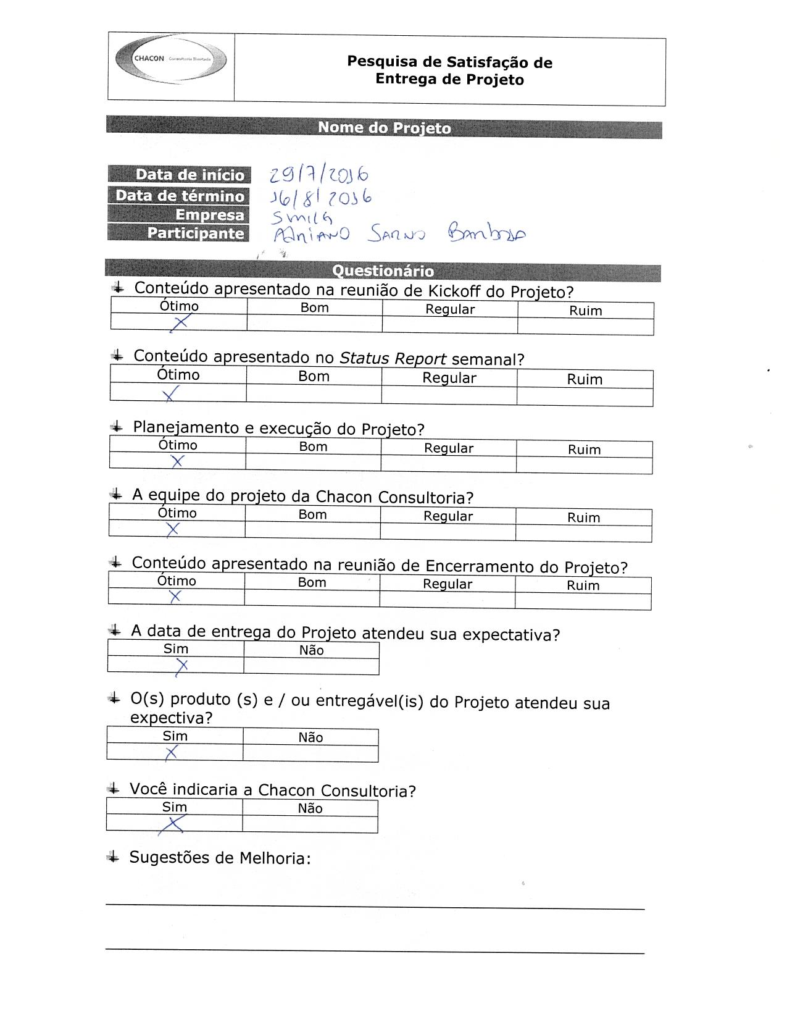
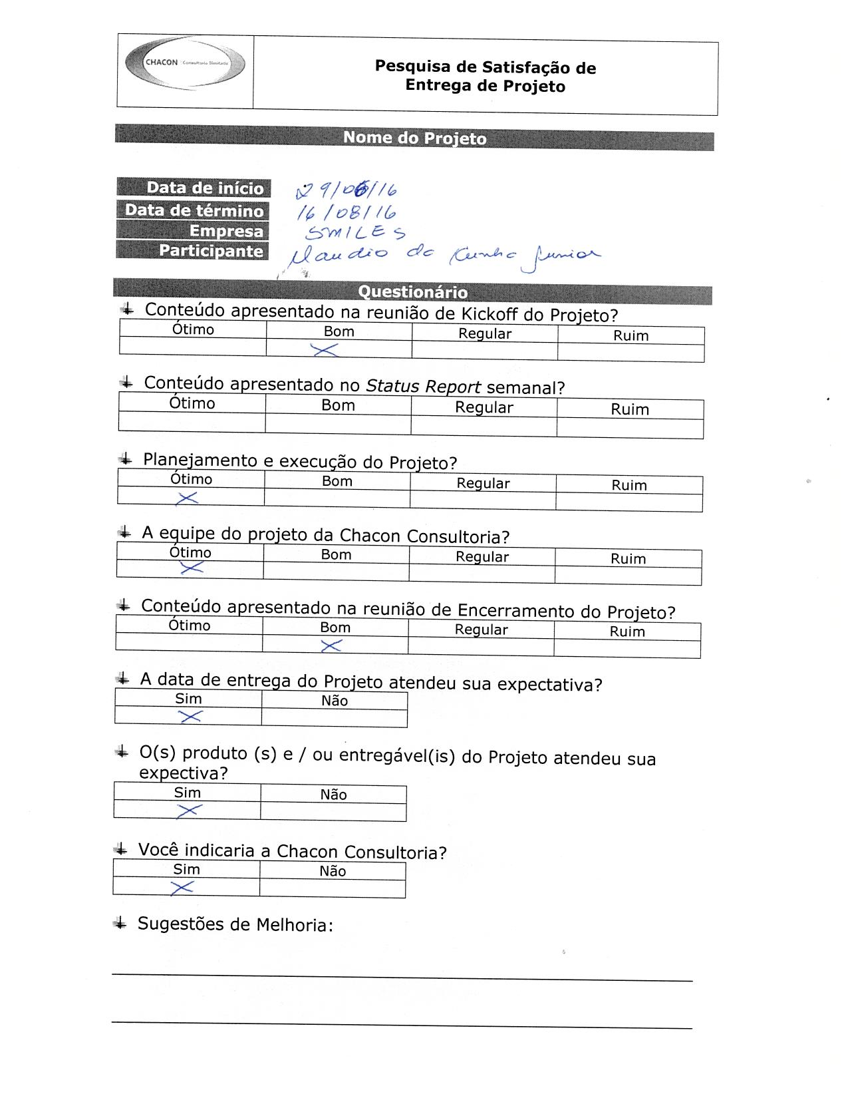
Relatório do Resultado da Pesquisa de Satisfação – Projeto Assessment N1

Slide 5
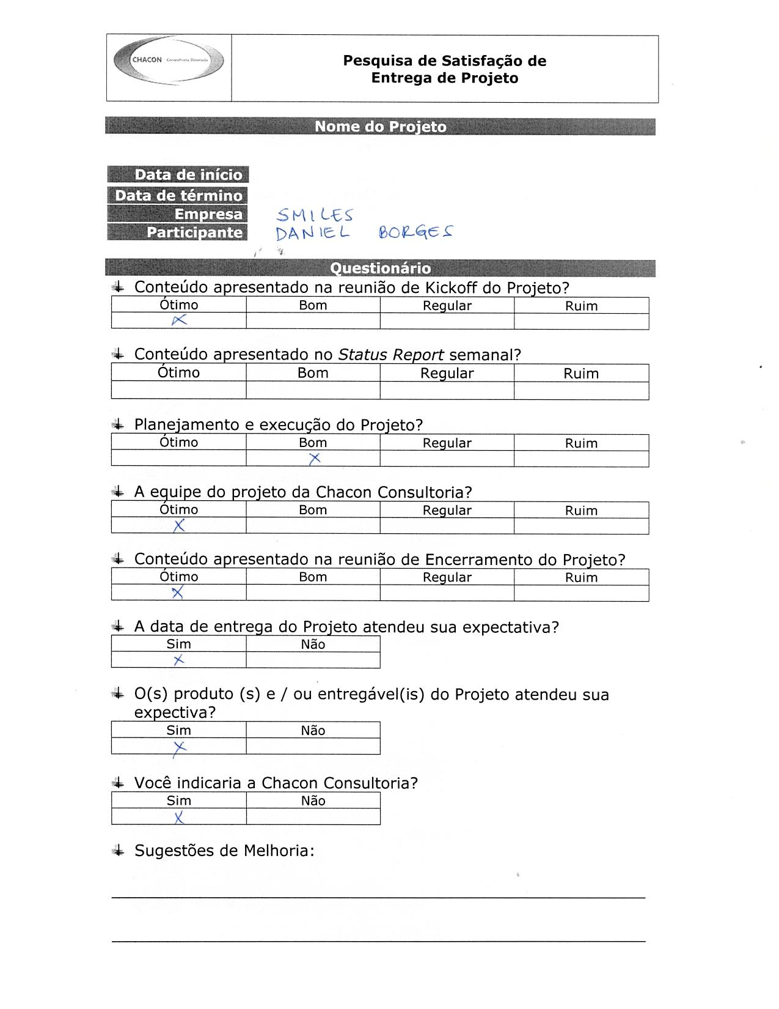
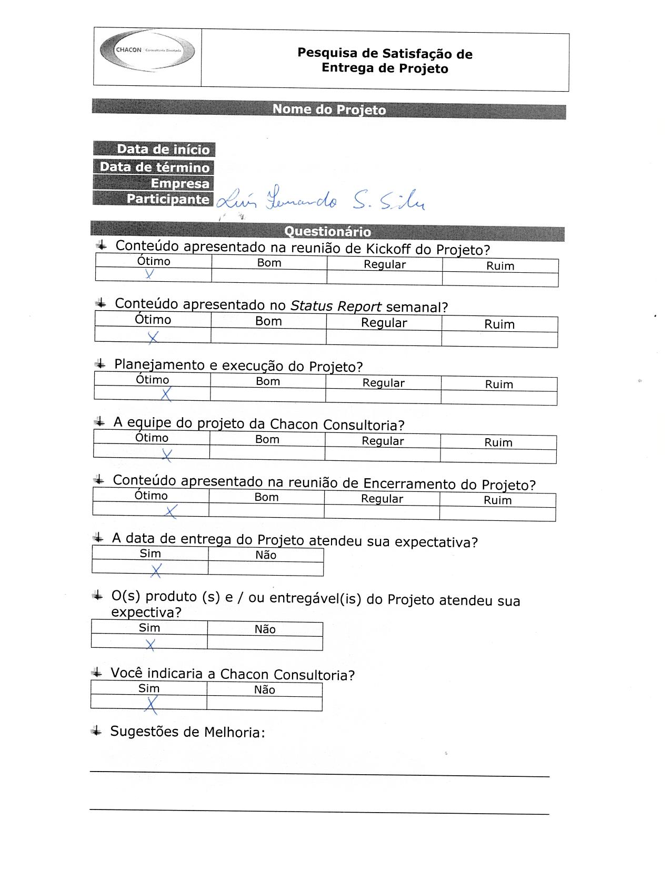
Relatório do Resultado da Pesquisa de Satisfação – Projeto Assessment N1

Slide 6
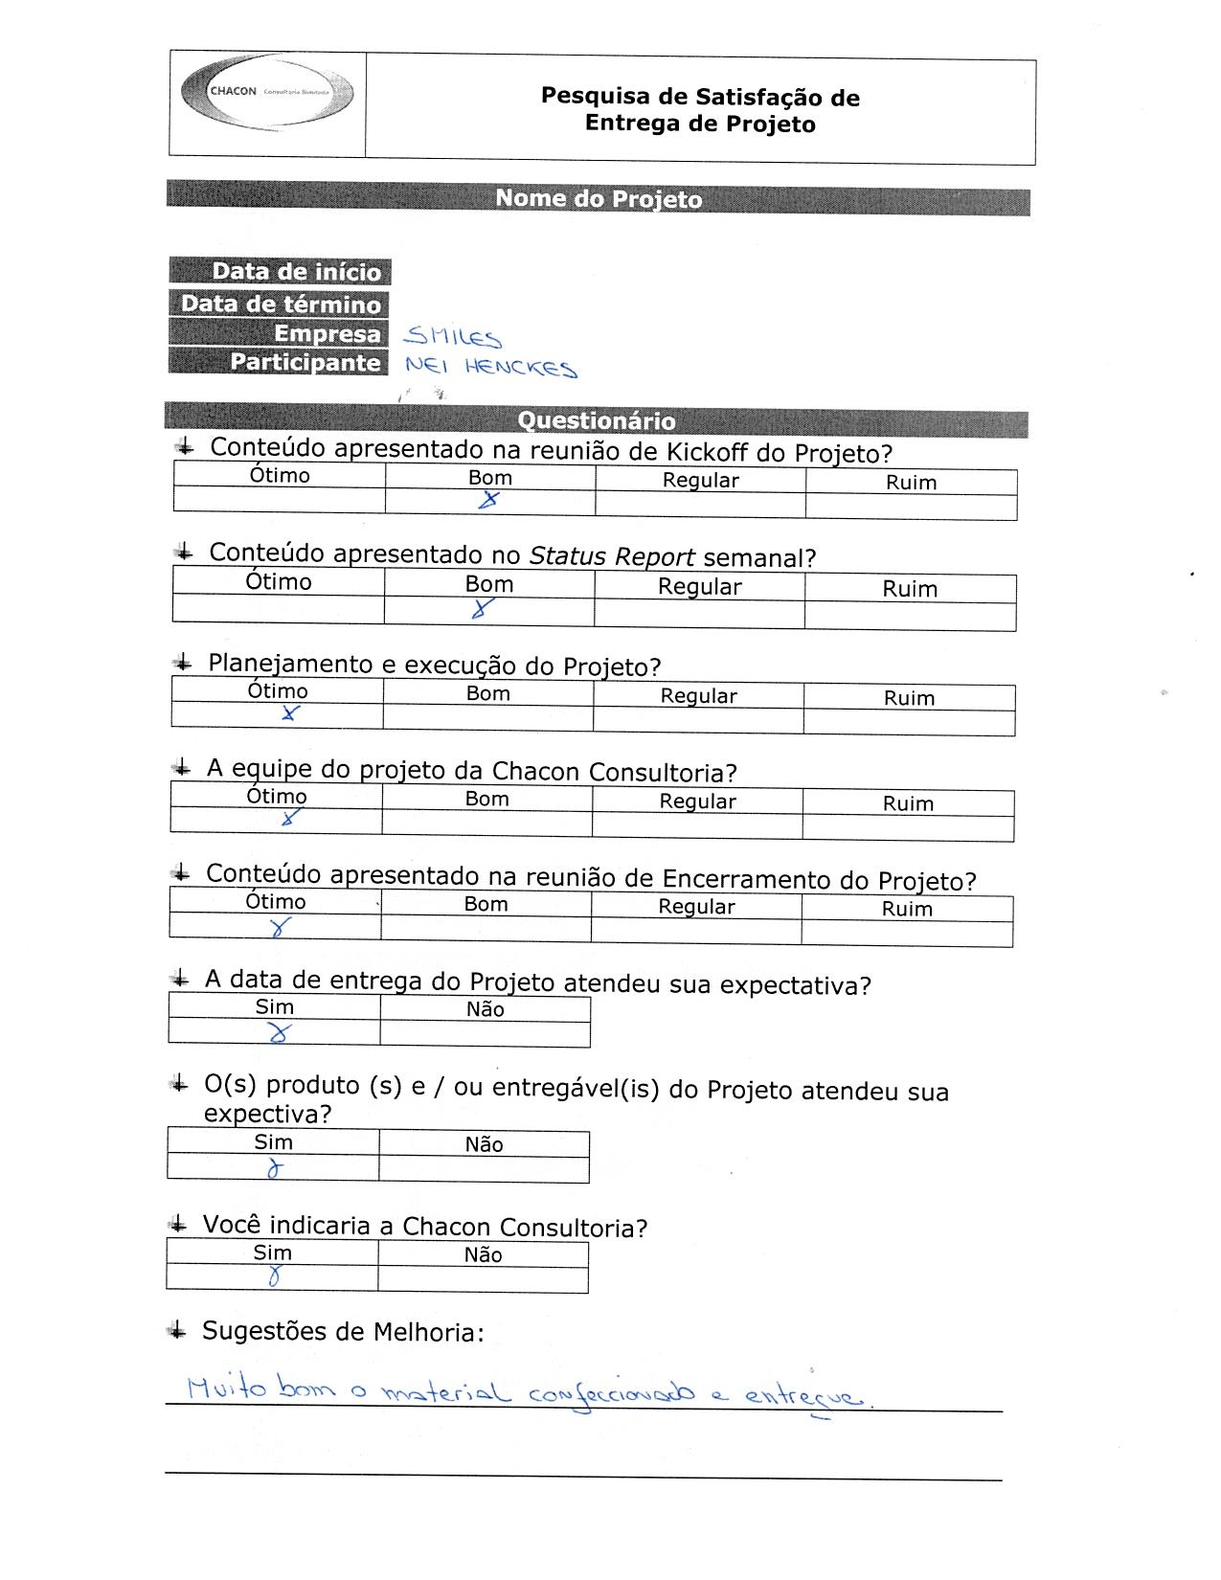
Relatório do Resultado da Pesquisa de Satisfação – Projeto Assessment N1

Slide 7
Obrigado!
Elaborado por:
Jorge Maluf
Tânia Ferro
André Santos

